Slide 1

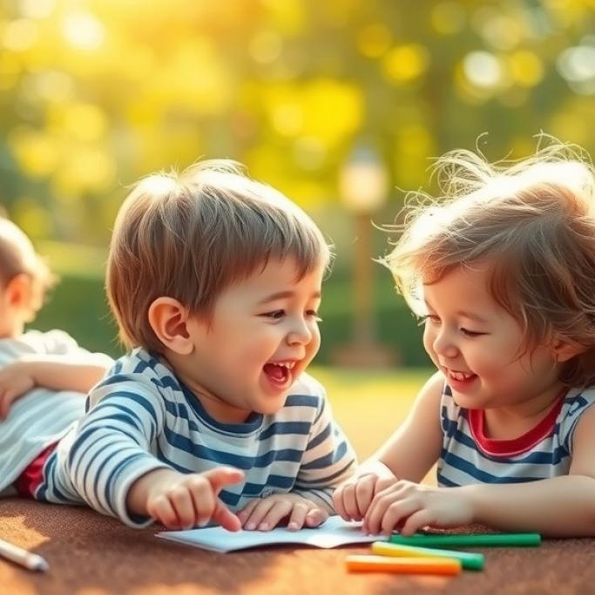
Чего дети на самом деле хотят
В этой презентации мы рассмотрим разнообразные аспекты детских желаний и потребностей, начиная с их истинных стремлений и заканчивая способами их удовлетворения. Особое внимание будет уделено роли игры, семьи, сверстников и других факторов в формировании желаний у детей. Мы также обсудим важность любви и внимания, безопасности, творчества и образовательных интересов в жизни ребёнка.

Slide 2


Детские желания и потребности
Дети стремятся к познанию окружающего мира через игру и взаимодействие с родителями и сверстниками, что является основой их развития.
Они хотят чувствовать себя любимыми и значимыми, что формирует их самооценку и социальные навыки.
Их желания включают в себя также возможность исследовать новое, выражать свои эмоции и получать поддержку в трудных ситуациях.

Slide 3

Игра как основа желаний
Игра для детей — это не просто развлечение, а важный способ познания мира и выражения своих желаний.
Через игру дети учатся взаимодействовать с окружающими, развивают социальные навыки и примеряют на себя различные роли, что помогает им осознать свои стремления и интересы.
В игре дети могут свободно выражать свои эмоции и желания, что делает её эффективным инструментом для понимания их истинных потребностей.

Slide 4

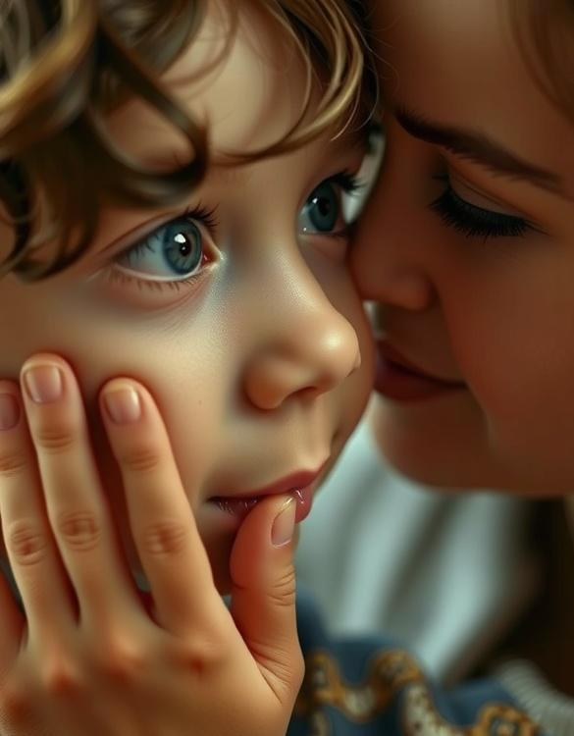
Потребность в любви и внимании
Дети стремятся к тёплым и доверительным отношениям с родителями и другими взрослыми, нуждаются в их поддержке и признании. Потребность в любви и внимании формирует у ребёнка чувство безопасности и уверенности в себе, что является основой для его эмоционального благополучия и развития.
Отсутствие должного внимания может привести к психологическим проблемам и сложностям в социализации.

Slide 5

Роль семьи в формировании желаний
Семья является первичным социальным институтом, в котором ребёнок учится понимать свои желания и эмоции.
Родители и близкие формируют у детей представления о ценностях и приоритетах, что влияет на их стремления и выбор в будущем. Эмоциональная поддержка и внимание со стороны семьи способствуют развитию уверенности в себе и мотивации к достижению целей.

Slide 6

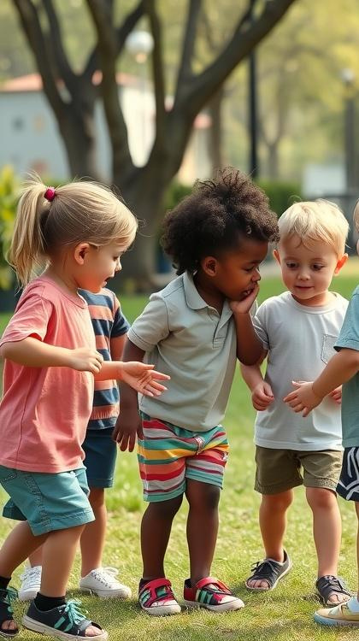
Влияние сверстников
Влияние сверстников на детей проявляется в их стремлении соответствовать общепринятым в группе нормам и ценностям.
Дети часто перенимают модели поведения и интересы, которые популярны среди их друзей, что может формировать их желания и предпочтения. Это влияние может быть как положительным, способствуя развитию социальных навыков, так и отрицательным, ведя к принятию нежелательных моделей поведения.

Slide 7

Желание быть самостоятельными
Дети стремятся к самостоятельности, желая принимать решения и действовать независимо от взрослых.
Это желание проявляется в их попытках выполнять задачи без помощи, планировать свои действия и брать на себя ответственность за результаты. Для них важно ощущать себя способными и уверенными в своих силах.

Slide 8

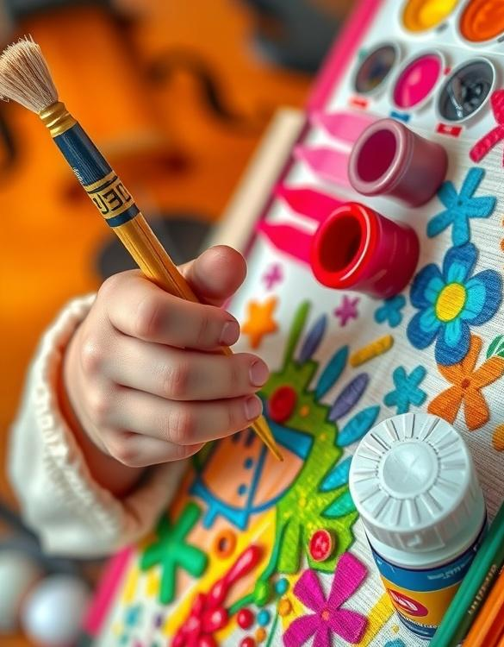
Творчество и самовыражение
Творчество и самовыражение позволяют детям исследовать свои эмоции и мысли через искусство, музыку или другие формы деятельности. Это способствует развитию их индивидуальности и помогает выражать уникальные идеи и взгляды на мир.
Через творчество дети могут находить радость в процессе создания и осознавать свою значимость и уникальность.

Slide 9
Потребность в безопасности
Потребность в безопасности у детей проявляется через желание иметь надёжное окружение и предсказуемость в повседневной жизни.
Чувство защищённости позволяет малышам исследовать мир, развиваться и строить доверительные отношения с взрослыми.
Отсутствие безопасности может привести к стрессу и нарушению эмоционального равновесия, что негативно сказывается на общем благополучии ребёнка.

Slide 10

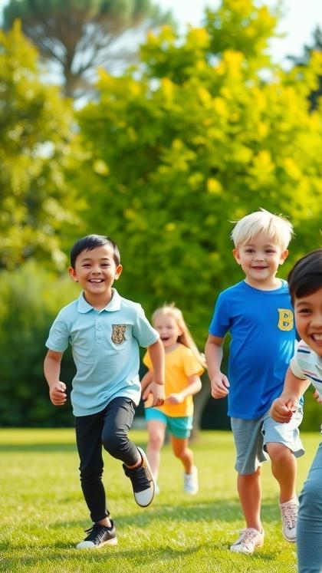
Здоровье и физическое развитие
Здоровье и физическое развитие играют ключевую роль в общем благополучии детей, влияя на их настроение и способность к обучению.
Регулярные физические активности способствуют не только укреплению мышц и улучшению координации, но и формированию полезных привычек, которые помогают детям чувствовать себя увереннее и счастливее.
Важно создавать условия для занятий спортом и активного отдыха, чтобы дети могли гармонично развиваться физически и эмоционально.

Slide 11
Образовательные интересы
Образовательные интересы современных детей охватывают широкий спектр направлений, включая цифровые технологии и креативные индустрии.
Они стремятся к глубокому пониманию научных явлений и хотят развивать навыки критического мышления через интерактивные и проектные формы обучения. Дети также проявляют интерес к междисциплинарным исследованиям, что отражает их желание интегрировать знания из разных областей.

Slide 12
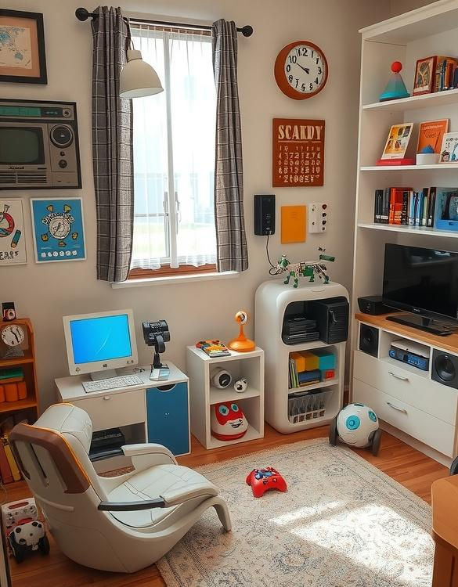
Технические игрушки и гаджеты
Технические игрушки и гаджеты представляют собой важную часть современного детства, позволяя детям исследовать основы технологий и развивать технические навыки. Они стремятся к интерактивности и возможности управления различными функциями, что делает процесс игры более увлекательным и познавательным.
Такие игрушки способствуют формированию интереса к науке и технике, стимулируя любознательность и желание экспериментировать.

Slide 13

Желание иметь друзей
Дети стремятся к дружбе, потому что она приносит им чувство принадлежности и поддержки.
Желание иметь друзей обусловлено потребностью в общении, понимании и эмоциональной связи с другими детьми.
Друзья помогают им развиваться социально и психологически, создавая атмосферу доверия и взаимопомощи.

Slide 14
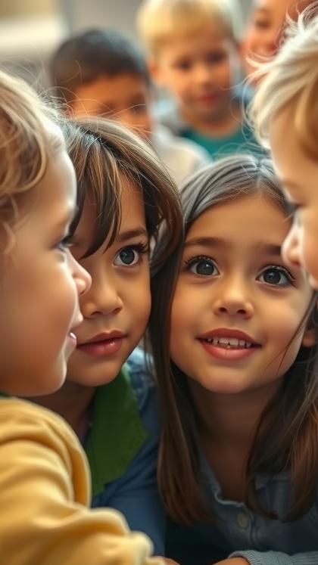
Потребность в признании и уважении
Дети стремятся к признанию и уважению со стороны взрослых и сверстников, что является важной частью их социального развития.
Они хотят, чтобы их достижения и усилия были оценены, что способствует формированию у них уверенности в себе и своих способностях.
Признание помогает детям чувствовать себя ценными и важными членами общества.

Slide 15
Как удовлетворить детские желания
Чтобы удовлетворить детские желания, важно создать атмосферу доверия и понимания, где ребёнок сможет открыто выражать свои мысли и чувства.
Необходимо учитывать возрастные особенности и интересы детей, предлагая им разнообразные активности и возможности для развития, что поможет им почувствовать свою значимость и вовлечённость в процесс. Также важно поддерживать их инициативы и помогать в реализации идей, поощряя творческий подход к решению задач.

Slide 16

Спасибо за внимание!
Спасибо за внимание. В этой презентации мы рассмотрели основные желания и потребности детей, влияющие на их развитие. Мы обсудили, как семья, сверстники и окружение формируют интересы ребёнка, а также какие меры могут помочь удовлетворить детские желания. Надеемся, что представленная информация будет полезна для понимания потребностей детей и способов их поддержки.

